Slide 1
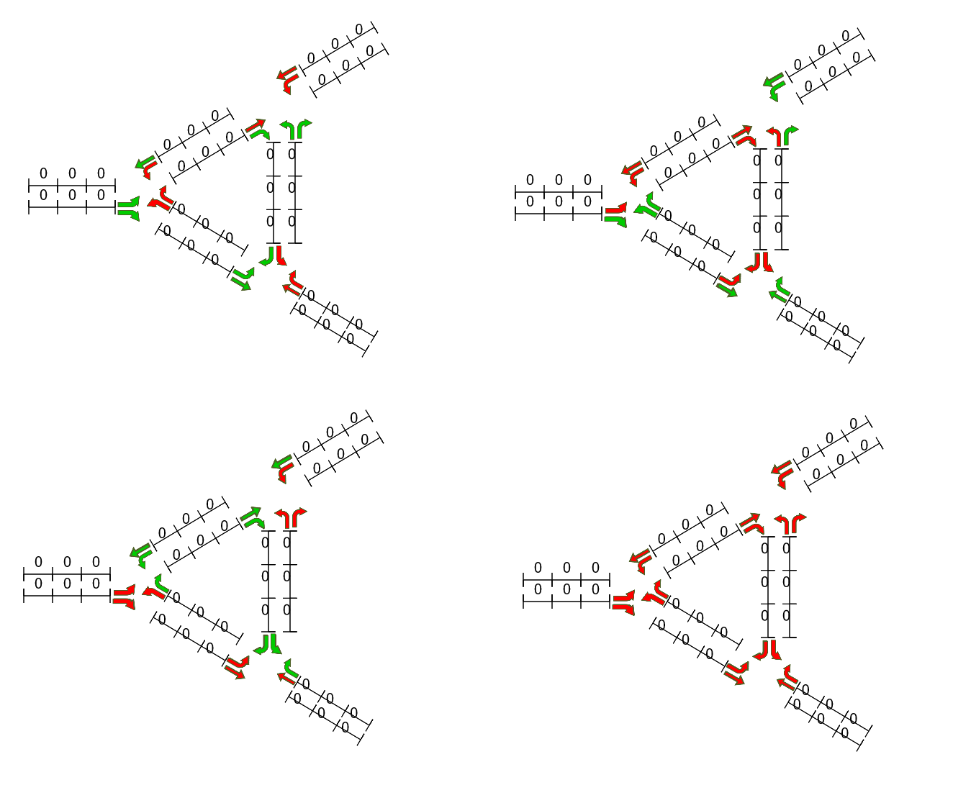
0
1
2
żółte

